Slide 1
Лабораторна робота № 1. Проектування, рекогностування і закладка пунктів зйомочного обґрунтування. Лінійні вимірювання на місцевості

Slide 2
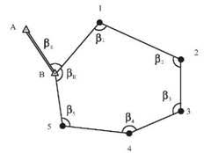
Завдання:
освоїти особливості проектування теодолітного ходу на місцевості, освоїти техніку вимірювання довжин ліній мірними стрічками,

Slide 3
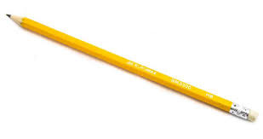
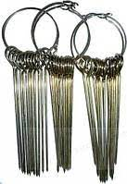
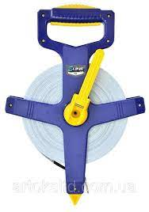
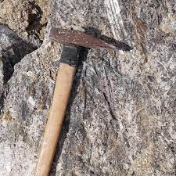
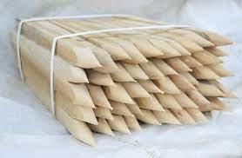
Прилади та матеріали:
молоток, дерев’яні кілочки, олівець, мірна стрічка, шпильки.

Slide 4
1.1. Проектування теодолітного ходу на місцевості.

Slide 5
Для виконання теодолітної або тахеометричної зйомки місцевості створюють геодезичне зйомочне обґрунтування – систему закріплених на місцевості точок, пов'язаних між собою в єдину геодезичну мережу з визначеними координатами, що призначені для подальшої детальної зйомки заданої території (зйомки подробиць). Зйомочне обґрунтування розвивається на основі пунктів державної геодезичної мережі і сіток згущення.

Slide 6
Зйомочне обґрунтування, як правило, створюється у вигляді теодолітного ходу, по пунктах якого прокладається хід технічного нівелювання.

Slide 7
Виконання робіт при прокладанні теодолітних ходів розпочинається з вивчення картографічного матеріалу, каталогів планової і висотної мереж, складання попереднього проекту робіт.
Проектування теодолітного ходу варто виконувати (при наявності) на фотоплані масштабу 1:5000. Відстань між пунктами варто вибирати від 40 м до 350 м.
Якщо ділянка земної поверхні, де виконується зйомка, невелика, проектування теодолітного ходу можна виконати безпосередньо на місцевості.

Slide 8
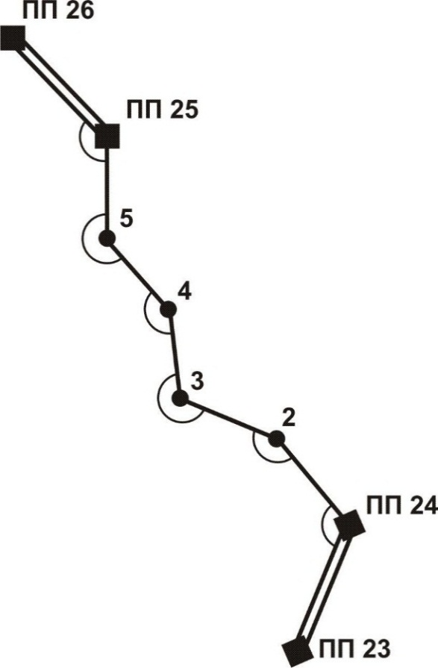
Форма теодолітного ходу може бути довільною:
стандартний
розімкнутий хід

Slide 9
Стандартний замкнутий хід

Slide 10
Замкнутий хід із двома вихідними пунктами у середині ходу

Slide 11
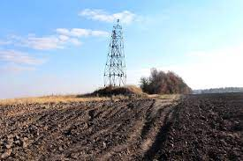
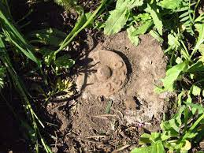
Рекогностування місцевості полягає у знаходженні на місцевості пунктів геодезичних мереж, визначенні можливості прив’язки до них теодолітного ходу та закріпленні його вершин.

Slide 12
У процесі рекогностування потрібно намітити місце розташування пунктів теодолітного ходу і переконатися у взаємній видимості між сусідніми пунктами. Для цього потрібно встати двом студентам на два сусідніх пункти й обом присісти; якщо в такому положенні вони бачать один одного, пункти можна закріплювати.

Slide 13
Місце закладки пункту повинно бути зручним для установки штатива теодоліта і забезпечувати гарний огляд для зйомки в радіусі 60 – 100 м. За центр пункту зручно прийняти шляпку цвяха довжиною 40 мм, вбитого цілком у дерев'яний кілочок довжиною близько 10 – 15 см; кілочок забивається в землю так, щоб над землею залишилося не більш 1 см його довжини (рис.4). На відстані 20 – 30 см від кілочка виконується окопка глибиною близько 5 см у формі кута, трикутника, прямокутника. В один з кутів окопки забивається пізнавальний кілок (сторожок); висота кілка над поверхнею землі повинна бути близько 20 см; на одній із граней кілка потрібно підписати простим олівцем номер пункту, номер бригади і групи; наприклад, п.3 – бр.2 – ЕО–8.

Slide 14
Закріплення пункту теодолітного ходу
Якщо пункт розташовується на асфальтовому покритті, то його можна закріпити забитим в асфальт металевим костилем, яким звичайно кріпляться рейси до шпал. Можливі й інші варіанти закладки і зовнішнього оформлення пунктів теодолітного ходу.

Slide 15
Після закладки пунктів теодолітного ходу необхідно переконатися, що кількість пунктів та їх розташування є достатнім для проведення подальшої тахеометричної зйомки ділянки (всі об’єкти подальшої тахеометричної зйомки є видимими принаймні із однієї точки теодолітного ходу). За потреби кількість пунктів може бути збільшена, або змінене їх розташування. Потрібно враховувати можливість виникнення перешкод для подальшого виконання знімання (наприклад паркування автотранспорту, проведення ремонтних робіт, розміщення пересувних пунктів торгівлі).

Slide 17
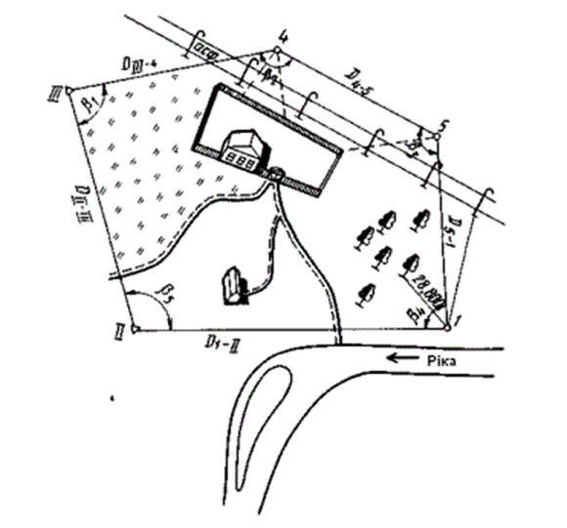
Після цього для кожного пункту створюється карточка прив’язки (Додаток 1) та складається абрис (схема) (рис 5) з нанесенням на нього вершин теодолітного ходу, об’єктів майбутньої зйомки, нумерації характерних точок.

Slide 19
2.2. Вимірювання відстаней мірною стрічкою (рулеткою)
За допомогою мірної стрічки студенти мають визначити довжини ліній теодолітного ходу мірною стрічкою.
У вимірюванні відстані мірною стрічкою (рулеткою) беруть участь 4 чоловіки: два зйомники, один записатор і один "людина-вішка".

Slide 21
Процес виміру однієї відстані включає наступні операції:
"людина-вішка" надягає контрастний одяг, іде на кінець лінії і там встає над центром пункту;
передній зйомщик бере кінець стрічки і шпильки і йде по створу лінії;
по команді заднього зйомщика він зупиняється і по його сигналах, зміщаючись праворуч – ліворуч, стає в створ лінії з точністю до 20 см;
задній зйомщик прикладає нуль стрічки до центра пункту; передній зйомщик струшує стрічку, натягає її із силою близько 10 кг і проти останнього штриха стрічки вертикально встромляє шпильку в землю;

Slide 23
обидва зйомщиків встають і синхронно йдуть вперед по створу лінії;
біля встромленої в землю шпильки задній зйомщик дає команду зупинитися і операції установки переднього зйомщика в створ, прикладання нульового штриха до шпильки, струшування стрічки, її натягу й втикання в землю шпильки повторюються;
задній зйомщик витягає шпильку з землі і рух вперед відновляється;
наприкінці лінії вимірюють домір (залишок), тобто відстань від останньої встромленої в землю шпильки до центра пункту кінця лінії;
записатор йде разом зі зйомщиками і рахує кількість укладень стрічки; він же записує в журнал значення доміру; контроль. Кількість укладень стрічки дорівнює кількості шпильок, зібраних заднім зйомщиком.

Slide 25
Якщо сторона теодолітного ходу має неоднаковий кут нахилу по всій довжині, то її потрібно розділити на дві (чи більш) ділянки, з яких кожна має постійний кут нахилу. Кожну ділянку і її кут нахилу варто вимірювати окремо (рис. 6). Горизонтальне прокладення такої сторони ходу дорівнює сумі горизонтальних прокладень окремих її ділянок (на рис. 5 ).

Slide 29
Якщо сторона ходу перетинає вибалку шириною не більше довжини мірної стрічки, тоді на брівці яру закріплюють тимчасову точку С и вимірюють дві частини, що вийшли, сторони ходу по окремості. У зворотному ході (від точки В до точки А) точку С розташовують на іншій брівці яру.

Slide 30
Отримані результати заносять до Відомості вимірювання ліній в теодолітному ході. Пройшовши весь теодолітний хід у прямому напрямку, виконують зворотний хід, повторюючи усі вимірювальні операції. За обмірюване значення лінії приймають середнє з двох вимірів (прямо і назад), якщо вони розрізняються не більш, ніж на 1/1000 від довжини лінії (10 см на кожні 100 м).

